Slide 1
Енергосервісна компанія Екологічні Системи
Схема теплопостачання міста Сімферополь

Slide 2
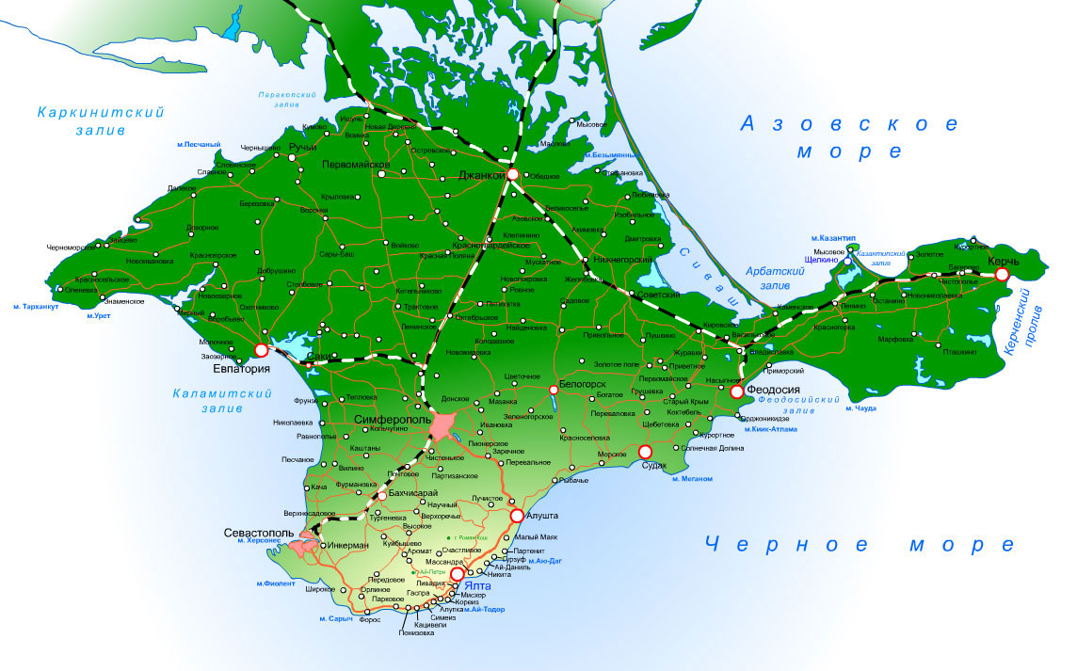
Досвід розробки схем теплопостачання
міст Криму
Джанкой
Черноморское
Красногвардейское
Саки
Феодосия
Бахчисарай
Алушта
www.ecosys.com.ua

Slide 3
Передмова
Схема теплопостачання (далі Схема ) – це основний документ в сфері теплопостачання, який визначає системну політику місцевої влади та задає стратегічні орієнтири на середньострокову (до 2016 року) та на довгострокову перспективу (до 2020 року), розкриває набори середньострокових цілей та докладно описує організаційно-фінансовий механізм їх досягнення в середньостроковому періоді планування (на 4 роки, тобто до 2016 р.)
Схема теплопостачання – це складова стратегічного плану міста, який описує головну мету оптимізації системи теплопостачання, встановлює взаємозв'язок між основними цілями та завданнями задля досягнення цілей, а також показниками, за якими будуть вимірюватись результати діяльності (підвищення енергоефективності міста).
Схема теплопостачання міста Сімферополя розробляється в рамках договору № 185 від 12 вересня 2011 року між УЖКГ міста Сімферополь та ТОВ ЕСКО ЕКОСИС.

Slide 4
Зміст Схеми Сімферополя та її стисла характеристика
Схема теплопостачання - це комплекс документів, що містить:
Результати аналізу ефективності системи теплопостачання.
Інвестиційні проекти та програми модернізації системи теплопостачання та бюджетних будівель на період дії Схеми за варіантами паливного балансу (газовий, альтернативний).
Результати розрахунку ефекту від реалізації Схеми на період її дії (до 2016 року).
Стислий опис інвестиційних проектів модернізації бюджетних і житлових будівель та системи централізованого теплопостачання.
Гідравлічні схемі варіантів модернізації системи теплопостачання.
Пояснювальну записку, графічну частину та потрібні додатки.
Схема теплопостачання Сімферополя включає три блока документів:
Блок енергетичного аналізу, що включають матеріали енергетичних аудитів та обстежень системи централізованого теплопостачання, матеріали аналізу енергоспоживання та теплоспоживання, матеріали паливно-енергетичних та вартісних балансів минулих та майбутніх періодів.
Блок інвестиційного та фінансового аналізу, що включає матеріали техніко - економічних розрахунків ефективності інвестиційних проектів модернізації бюджетних та житлових будівель та системи централізованого теплопостачання, зведений реєстр інвестиційних проектів.
Блок гідравлічного аналізу, що включає результати гідравлічних розрахунків та оптимізації гідравлічної схеми системи теплопостачання для базових варіантів модернізації.

Slide 5
Вихідна оцінка стану системи централізованого теплопостачання міста
Криза існуючої системи централізованого теплопостачання характеризується наступним:
Обладнання котелень та теплові мережі зношені в значній мірі (знос теплових мереж складає 50-60%). Основне обладнання багатьох котелень вже відпрацювало свій нормативний термін експлуатації. Спостерігаються великі втрати теплової енергії та природного газу, технічна ефективність виробництва та транспортування теплоносія досить низька.
Тарифна політика у місті не забезпечує економічно обґрунтований рівень тарифів на теплову енергію, кошти на розвиток і модернізацію застарілих котелень і мереж в тарифах не передбачені.
Теплопостачальні підприємства втрачають споживачів, що призводить до зниження збуту основної продукції.
Облік відпуску теплової енергії з кордонів розділів котелень повністю відсутній. Встановлення вузлів обліку та регулювання теплової енергії на вводах в житлові та бюджетні будівлі здійснюється без бюджетної підтримки вкрай повільними темпами.
В силу безперервного зростання тарифів на теплову енергію за останні 7 років (в 8 -9 разів) ростуть неплатежі населення, які при швидкому зростанні тарифів на газ та теплову енергію до 2015 року можуть досягти 50% від обсягу необхідних надходжень.

Slide 6
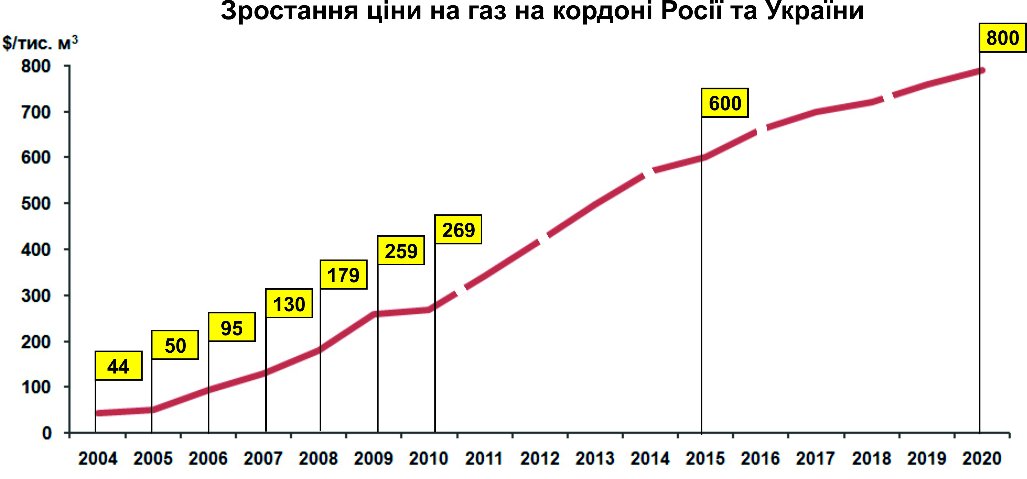
Графік прогнозу зростання вартості природного газу

Slide 7
Три варіанта модернізації
1 варіант. Модернізація існуючої системи на базі районних котелень з збереженням газу, як основного виду палива. Модернізація 13 існуючих котелень та заміна котлів на 9 котельнях . Підвищення загрузки ТЕЦ з 80 Гкал до 140 Гкал, закриття 7 існуючих котельних. Модернізація 91 ЦТ та перехід з елеваторної на насосну схему підключення будівель. Масове впровадження обліку та регулювання на вводах будівель. Часткова термомодернізація житлових та бюджетних будівель. Економія газу - 30%. Економія теплової енергії - 20%.
2 варіант. Модернізація існуючої системи на базі районних котелень та будівництво нової сміттєспалювальної ТЕЦ потужністю 80-120 МВт. Модернізація 13 існуючих котелень та заміна котлів на 9 котельнях . Перехід на схему від нової ТЕЦ з навантаженням 140 Гкал, закриття 7 існуючих котельних. Модернізація 91 ЦТ та перехід з елеваторної на насосну схему підключення будівель. Масове впровадження обліку та регулювання на вводах будівель. Часткова термомодернізація житлових та бюджетних будівель. Економія газу – 45%. Економія теплової енергії – 20%.
3 варіант. Будівництво нової сміттєспалювальної ТЕЦ потужністю 80-120 МВт та 56 квартальних котелень. Перехід на схему від нової ТЕЦ з навантаженням 190 Гкал, закриття 11 існуючих котелень. Модернізація 91 ЦТ та перехід з елеваторної на насосну схему підключення будівель. Масове впровадження ГВП на теплових насосах. Часткова термомодернізація житлових та бюджетних будівель. Економія газу - 75%. Економія теплової енергії
– 20%.

Slide 8
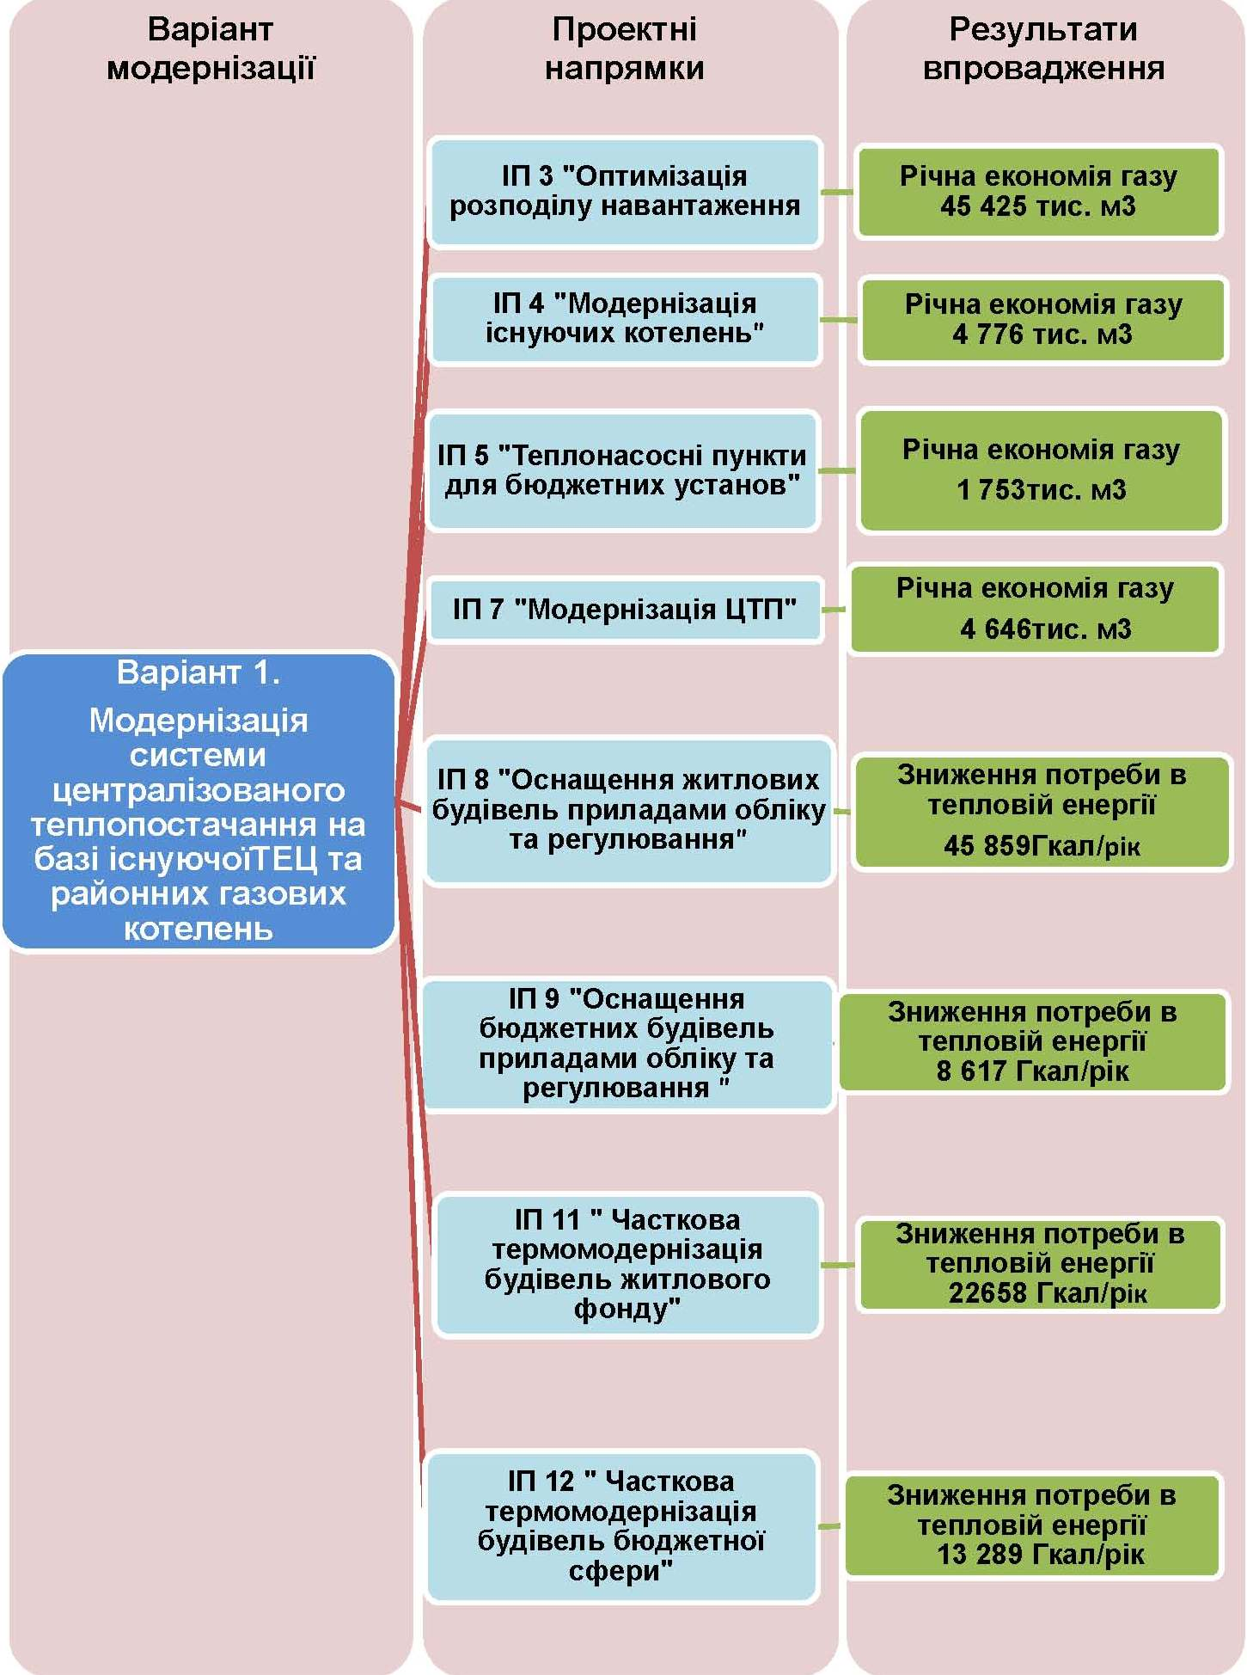

Slide 9
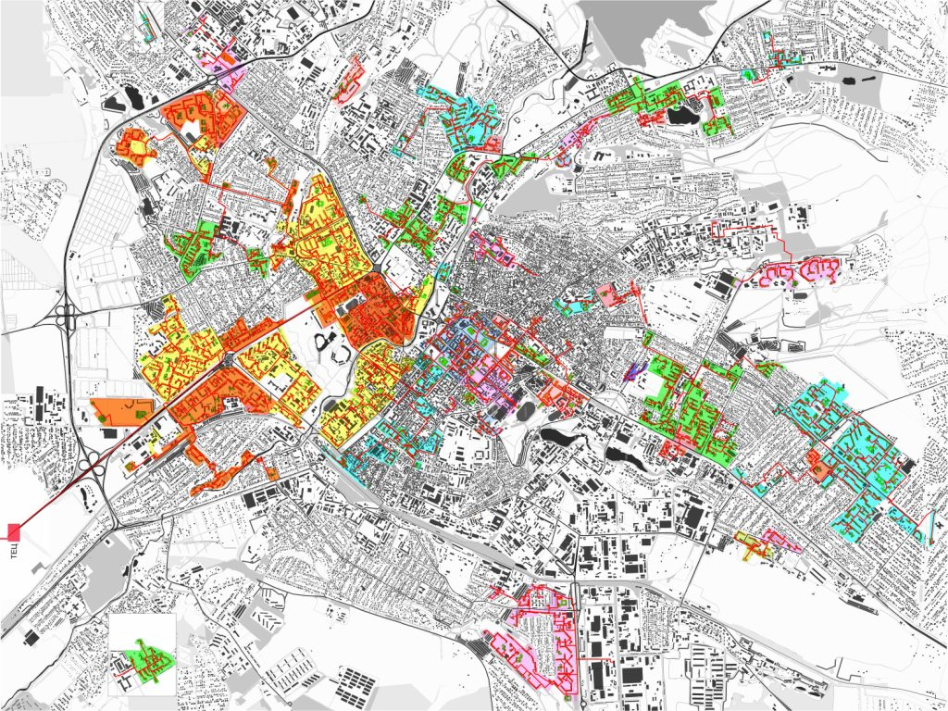

Slide 10
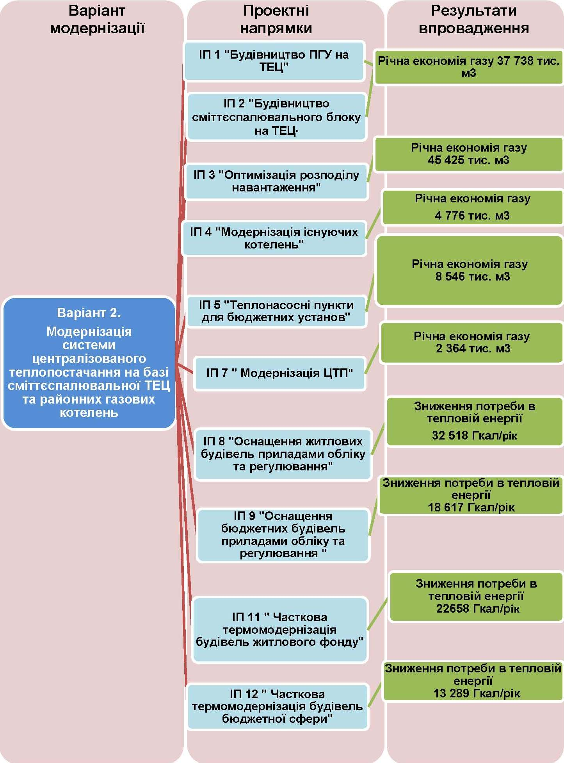

Slide 11
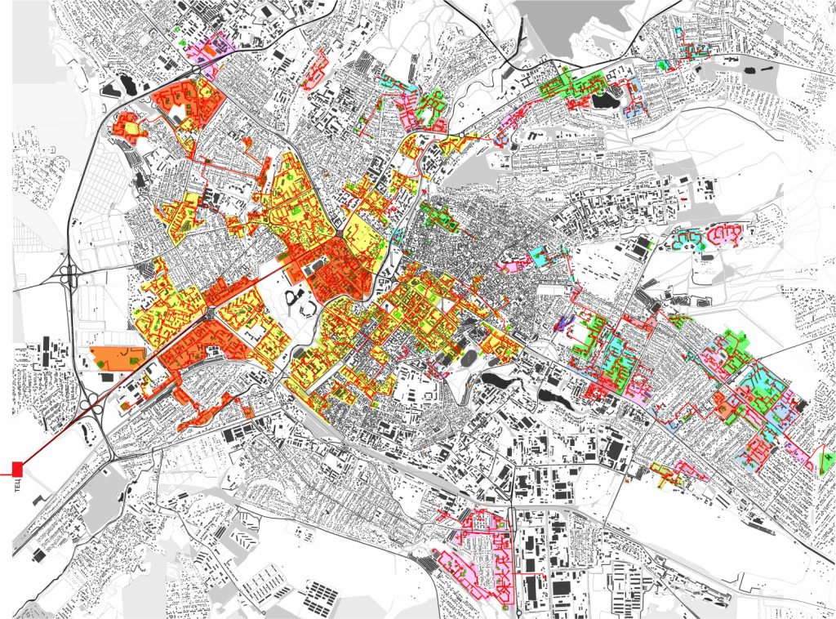

Slide 12
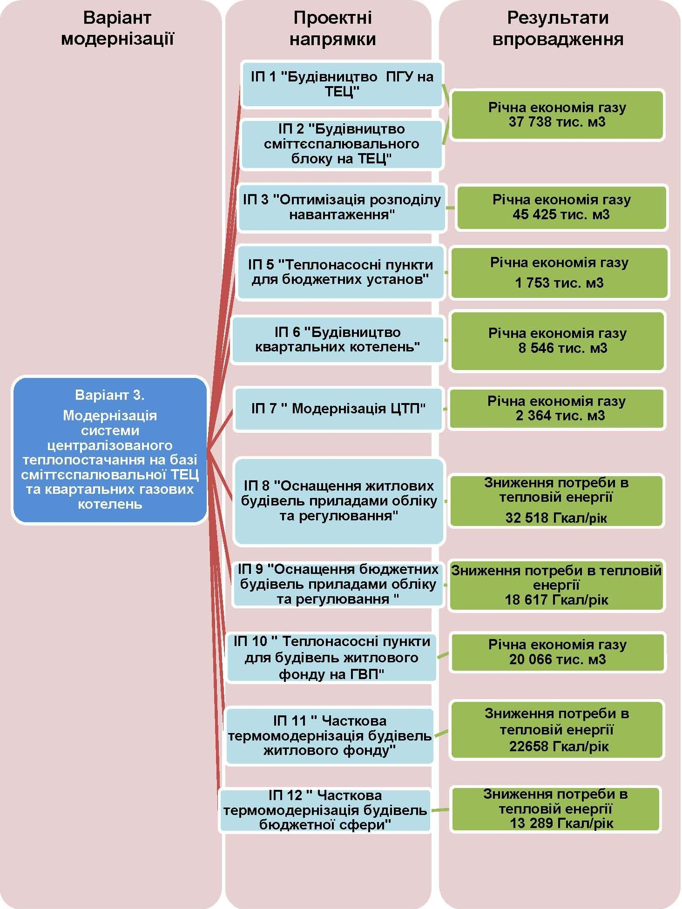

Slide 13
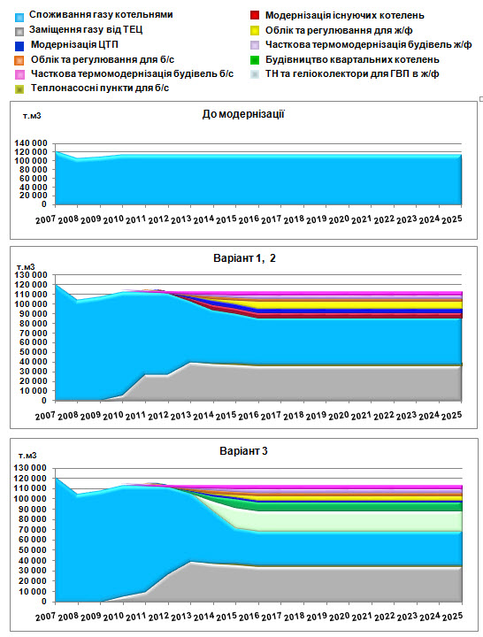
Паливний баланс на період до 2025 року

Slide 14
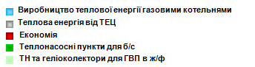
Енергетичний баланс на період до 2025 року

Slide 15
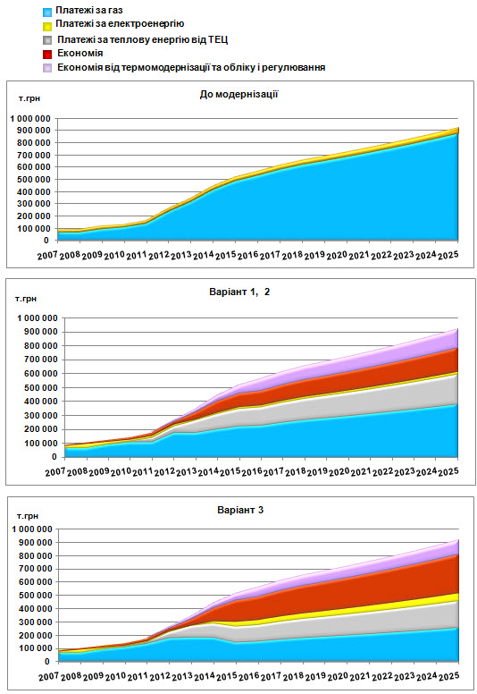
Вартісні баланси на період до 2025 року

Slide 16
Висновки
Схема теплопостачання м. Сімферополя розроблена на підставі діючих методичних рекомендацій, охоплює період 2012 – 2016 рр. та становить метою середньострокову модернізацію діючої системи теплопостачання, розвиток централізованого теплопостачання від ТЕЦ з відновленням незалежної схеми постачання теплової енергії споживачам, заміщення використання природного газу альтернативними видами палива, установку приладів регулювання та обліку тепла у споживачів, а також часткову термомодернізацію будівель житлово-комунального сектору міста. Це є головним чинником концепції Схеми теплопостачання міста на наступний період.
Приведений аналіз ефективності діючої системи теплопостачання на подальші періоди її функціонування (2016 - 2025 рр.), який зроблено на підставі прогнозу росту цін на природний газ, доводить, що у разі залишку газу, як основного виду палива, неминуча криза системи теплопостачання міста вслід за зростанням неспроможності населення та місцевого бюджету оплачувати зростаючі платежі за газ.
Цей висновок показує, що другим головним чинником концепції схеми теплопостачання міста є комплексна підготовка у період 2012 – 2016 рр. до глибокої термомодернізації будівель споживачів теплової енергії, що потребує змін енергетичної, бюджетної, інвестиційної та фінансової політики міста на
наступні 15 років.

Slide 17
ООО ЭСКО «Экологические Системы» проспект Маяковского, 11 г. Запорожье, 69035, Украина тел. (+38 061) 224-68-12, тел./факс (+38 061) 224 -66-86 ecosys@zp.ukrtel.net www.ecosys.com.ua
Контактная информация

